Slide 1

Tema 9
9.4 – Testing – Parte 4

Slide 2
Pruebas de integración. Configuraciones iniciales
Angular CLI nos ayuda a generar el código boilerplate necesario para este tipo de pruebas.
No obstante, en estos momentos, por fines académicos, es importante que entendamos la anatomía de las pruebas que nos ofrece el generador de Angular.
Para ello, veamos manualmente lo que Angular automatiza por nosotros.

Slide 3
Pruebas de integración. Configuraciones iniciales
En la carpeta app creamos la carpeta intermedias2.
Mediante Angular CLI creamos un componente (no queremos generación automática de test porque lo vamos a hacer todo manual):
ng g c intermedias2/medico -is --skipTests

Slide 4
Pruebas de integración. Configuraciones iniciales
Si abrimos el fichero generado comprobaremos que es el código habitual para un componente:
import { Component, OnInit } from '@angular/core';
@Component({
selector: 'app-medico',
templateUrl: './medico.component.html',
styles: []
})
export class MedicoComponent implements OnInit {
constructor() { }
ngOnInit() {
}
}

Slide 5
Pruebas de integración. Configuraciones iniciales
Y si abrimos el fichero de plantilla veremos el típico código HTML genérico para un componente:
<p>medico works!</p>
A continuación, manualmente, en la misma carpeta, creamos un fichero para las pruebas llamado medico.component.spec.ts

Slide 6
Pruebas de integración. Configuraciones iniciales
Comenzamos con el código de test. Escribimos lo siguiente en el fichero medico.component.spec.ts:
import {MedicoComponent} from './medico.component';
describe('Medico Component', () => {
let component: MedicoComponent;
it('', () => {
});
});
Como vemos, tiene el mismo aspecto que una prueba unitaria.

Slide 7
Pruebas de integración. Configuraciones iniciales
Ahora nosotros esperaríamos instanciar un MedicoComponent en el método beforeEach():
import {MedicoComponent} from './medico.component';
describe('Medico Component', () => {
let component: MedicoComponent;
it('', () => {
beforeEach( () => {
component = new MedicoComponent();
});
});
});

Slide 8
Pruebas de integración. Configuraciones iniciales
Sin embargo, en las pruebas de integración esto no funciona así, ya que necesitamos decirle a Angular que compile la plantilla para tener acceso al HTML y a otros componentes que pueda necesitar MedicoComponent:
Por tanto, eliminamos esto último:
import {MedicoComponent} from './medico.component';
describe('Medico Component', () => {
let component: MedicoComponent;
it('', () => {
beforeEach( () => {
component = new MedicoComponent();
});
});
});

Slide 9
Pruebas de integración. Configuraciones iniciales
Vamos a necesitar importar la clase TestBed del API de testing de Angular.
TestBed tiene muchas funciones que nos van a servir para este tipo de pruebas.
TestBed se configura en el método beforeEach().
import {MedicoComponent} from './medico.component';
import {TestBed} from '@angular/core/testing';
describe('Medico Component', () => {
let component: MedicoComponent;
beforeEach( () => {
TestBed
});
});

Slide 10
Pruebas de integración. Configuraciones iniciales
Sobre el TestBed se invoca al método configureTestingModule(), el cual recibe un objeto que es muy similar a los metadatos de un módulo de Angular (declarations, imports, providers, etc) -de hecho es un módulo.
No obstante, aquí solo vamos a poner aquello que necesitamos para probar el componente, su HTML y su CSS.
import {MedicoComponent} from './medico.component';
import {TestBed} from '@angular/core/testing';
describe('Medico Component', () => {
let component: MedicoComponent;
beforeEach( () => {
TestBed.configureTestingModule({
});
});
});

Slide 11
Pruebas de integración. Configuraciones iniciales
Por el momento solo necesitamos especificar MedicoComponent en declarations:
import {MedicoComponent} from './medico.component';
import {TestBed} from '@angular/core/testing';
describe('Medico Component', () => {
let component: MedicoComponent;
beforeEach( () => {
TestBed.configureTestingModule({
declarations: [MedicoComponent]
});
});
});

Slide 12
Pruebas de integración. Configuraciones iniciales
Una vez hecho lo anterior, necesitamos poder crear un componente ya compilado y procesado por el TestBed.
Por tanto, invocamos al método createComponent() pasando como argumento el tipo MedicoComponent:
import {MedicoComponent} from './medico.component';
import {TestBed} from '@angular/core/testing';
describe('Medico Component', () => {
let component: MedicoComponent;
beforeEach( () => {
TestBed.configureTestingModule({
declarations: [MedicoComponent]
});
TestBed.createComponent(MedicoComponent);
});
});

Slide 13
Pruebas de integración. Configuraciones iniciales
El método createComponent() devuelve un objeto de tipo Fixture.
Un Fixture nos va a ayudar a tener acceso al HTML y a los elementos del DOM.
También vamos a necesitar un nuevo import para el Fixture:
import {MedicoComponent} from './medico.component';
import {TestBed, ComponentFixture} from '@angular/core/testing';
describe('Medico Component', () => {
let component: MedicoComponent;
let fixture: ComponentFixture<MedicoComponent>;
beforeEach( () => {
TestBed.configureTestingModule({
declarations: [MedicoComponent]
});
fixture = TestBed.createComponent(MedicoComponent);
});
});

Slide 14
Pruebas de integración. Configuraciones iniciales
Finalmente, a partir del Fixture vamos a obtener una instancia del componente.
De esta manera ya podemos usar todos los métodos del componente, acceder a su ciclo de vida, manipular su HTML, usar selectores CSS, etc, mediante el Fixture:
import {MedicoComponent} from './medico.component';
import {TestBed, ComponentFixture} from '@angular/core/testing';
describe('Medico Component', () => {
let component: MedicoComponent;
let fixture: ComponentFixture<MedicoComponent>;
beforeEach( () => {
TestBed.configureTestingModule({
declarations: [MedicoComponent]
});
fixture = TestBed.createComponent(MedicoComponent);
component = fixture.componentInstance;
});
});

Slide 15
Comprobar que el componente se crea correctamente
Ahora vamos a crear el primer it() del describe().
Para ello, debajo del beforeEach() copiamos lo siguiente:
it('Debe crearse el componente', () => {
expect(component).toBeTruthy();
});
Deberíamos poder ejecutar el test sin problemas.

Slide 16
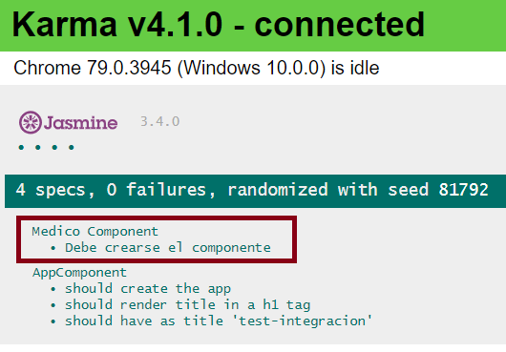
Comprobar que el componente se crea correctamente
Salida:

Slide 17
Comprobar que el componente se crea correctamente
El anterior test no nos dice mucho.
Por tanto, vamos a crear el siguiente método en la clase MedicoComponent:
saludarMedico(nombre: string) {
return `Hola ${nombre}`;
}

Slide 18
Comprobar que el componente se crea correctamente
Y en el fichero de test añadimos este otro it():
it('Debe retornar el nombre del médico', () => {
const nombre = 'Juan';
const resp = component.saludarMedico(nombre);
expect(resp).toContain(nombre);
});
Deberíamos poder ejecutar el test sin problemas.

Slide 19
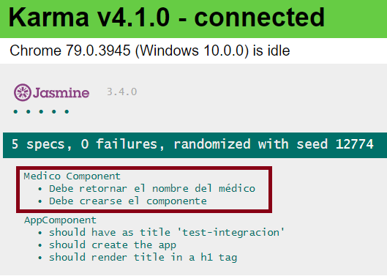
Comprobar que el componente se crea correctamente
Salida:

Slide 20
Conclusión
Realmente aún no hemos visto nada de pruebas de integración, ya que no hemos manipulado el HTML del componente.
Sin embargo, para una mejor comprensión del sistema de test, ha sido necesario ver manualmente lo que Angular CLI genera por nosotros.

